Slide 1

CONNECTIFY
Un réseau social axé sur la musique
Connectify

Slide 2
sommaire
Principe du projet.
Outils.
La stack technique.
Charte graphique.
Trello.
Maquette.
Présentation bout de code
Démonstration du site.
Un point de développement important propositions d’améliorations.
Connectify

Slide 3



Principe du project
Connectify

Slide 4


Principe du project
FRONT
Connection
Inscription
Actualité
Qui sommes nous?
Contact
Newsletter
Accueil
Inscription
(Nom, prénom, email, genre, mot de passe, confirmation mot de passe
Mot de passe)
Valider
Connexion(email
Mot de passe)
Se connecter
Profil
(Photo,Nom,prénom,biographie)
My walls (All,walls,gallery,video,musique,commentaire)
Connectify

Slide 5
Principe du project
BACK
API (Interface de programmation d'application) : Fournit des points d'accès pour les interactions entre le front et le back.
Inscription back
reçoit des informations utilisateur du front
Vérifier si informations respect les règles.
Enregistrement dans la base de donnée
et on répond à l’utilisateur message de confirmation d’inscription ou pas.
Connexion(autentification)back
Comparer et vérifier la saisie user avec infos bdd
Si infos validées je reçoit un token
Si pas ok erreur
Céation d’un post:
Vérification de token
Vérification des informations
Si ok mise en base de données
Si pas ok envois erreur.
Ajoux commentaire sur un post:
Vérification de token
Modification du post en ajoutant le commentaire à l’endroit prévu.
.envois de message si fait ou pas fait
Connectify

Slide 6




Les outils utilisés
Vs code
Trello
Connectify

Slide 7




La stack technique
front
frameworks
back
Connectify
Notes:
Système de gestion de base de données (SGBD) : Un SGBD est un logiciel conçu pour créer, gérer et interagir avec une base de données. Il existe différents types de SGBD, notamment les SGBD relationnels (comme MySQL, PostgreSQL, Oracle) et les SGBD NoSQL (comme MongoDB, Cassandra).

Slide 8

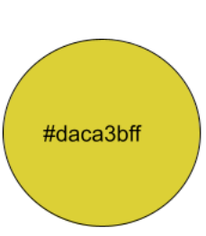
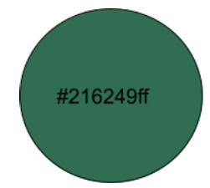
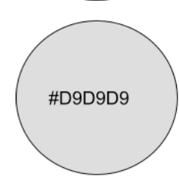
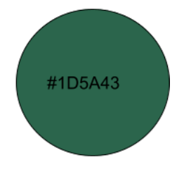
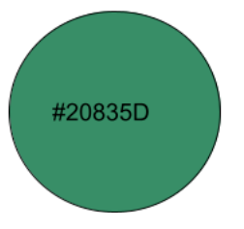

La charte graphique
Palette
Police
inrter
Chicle
Gravitas one
Connectify
Notes:
Système de gestion de base de données (SGBD) : Un SGBD est un logiciel conçu pour créer, gérer et interagir avec une base de données. Il existe différents types de SGBD, notamment les SGBD relationnels (comme MySQL, PostgreSQL, Oracle) et les SGBD NoSQL (comme MongoDB, Cassandra).

Slide 9
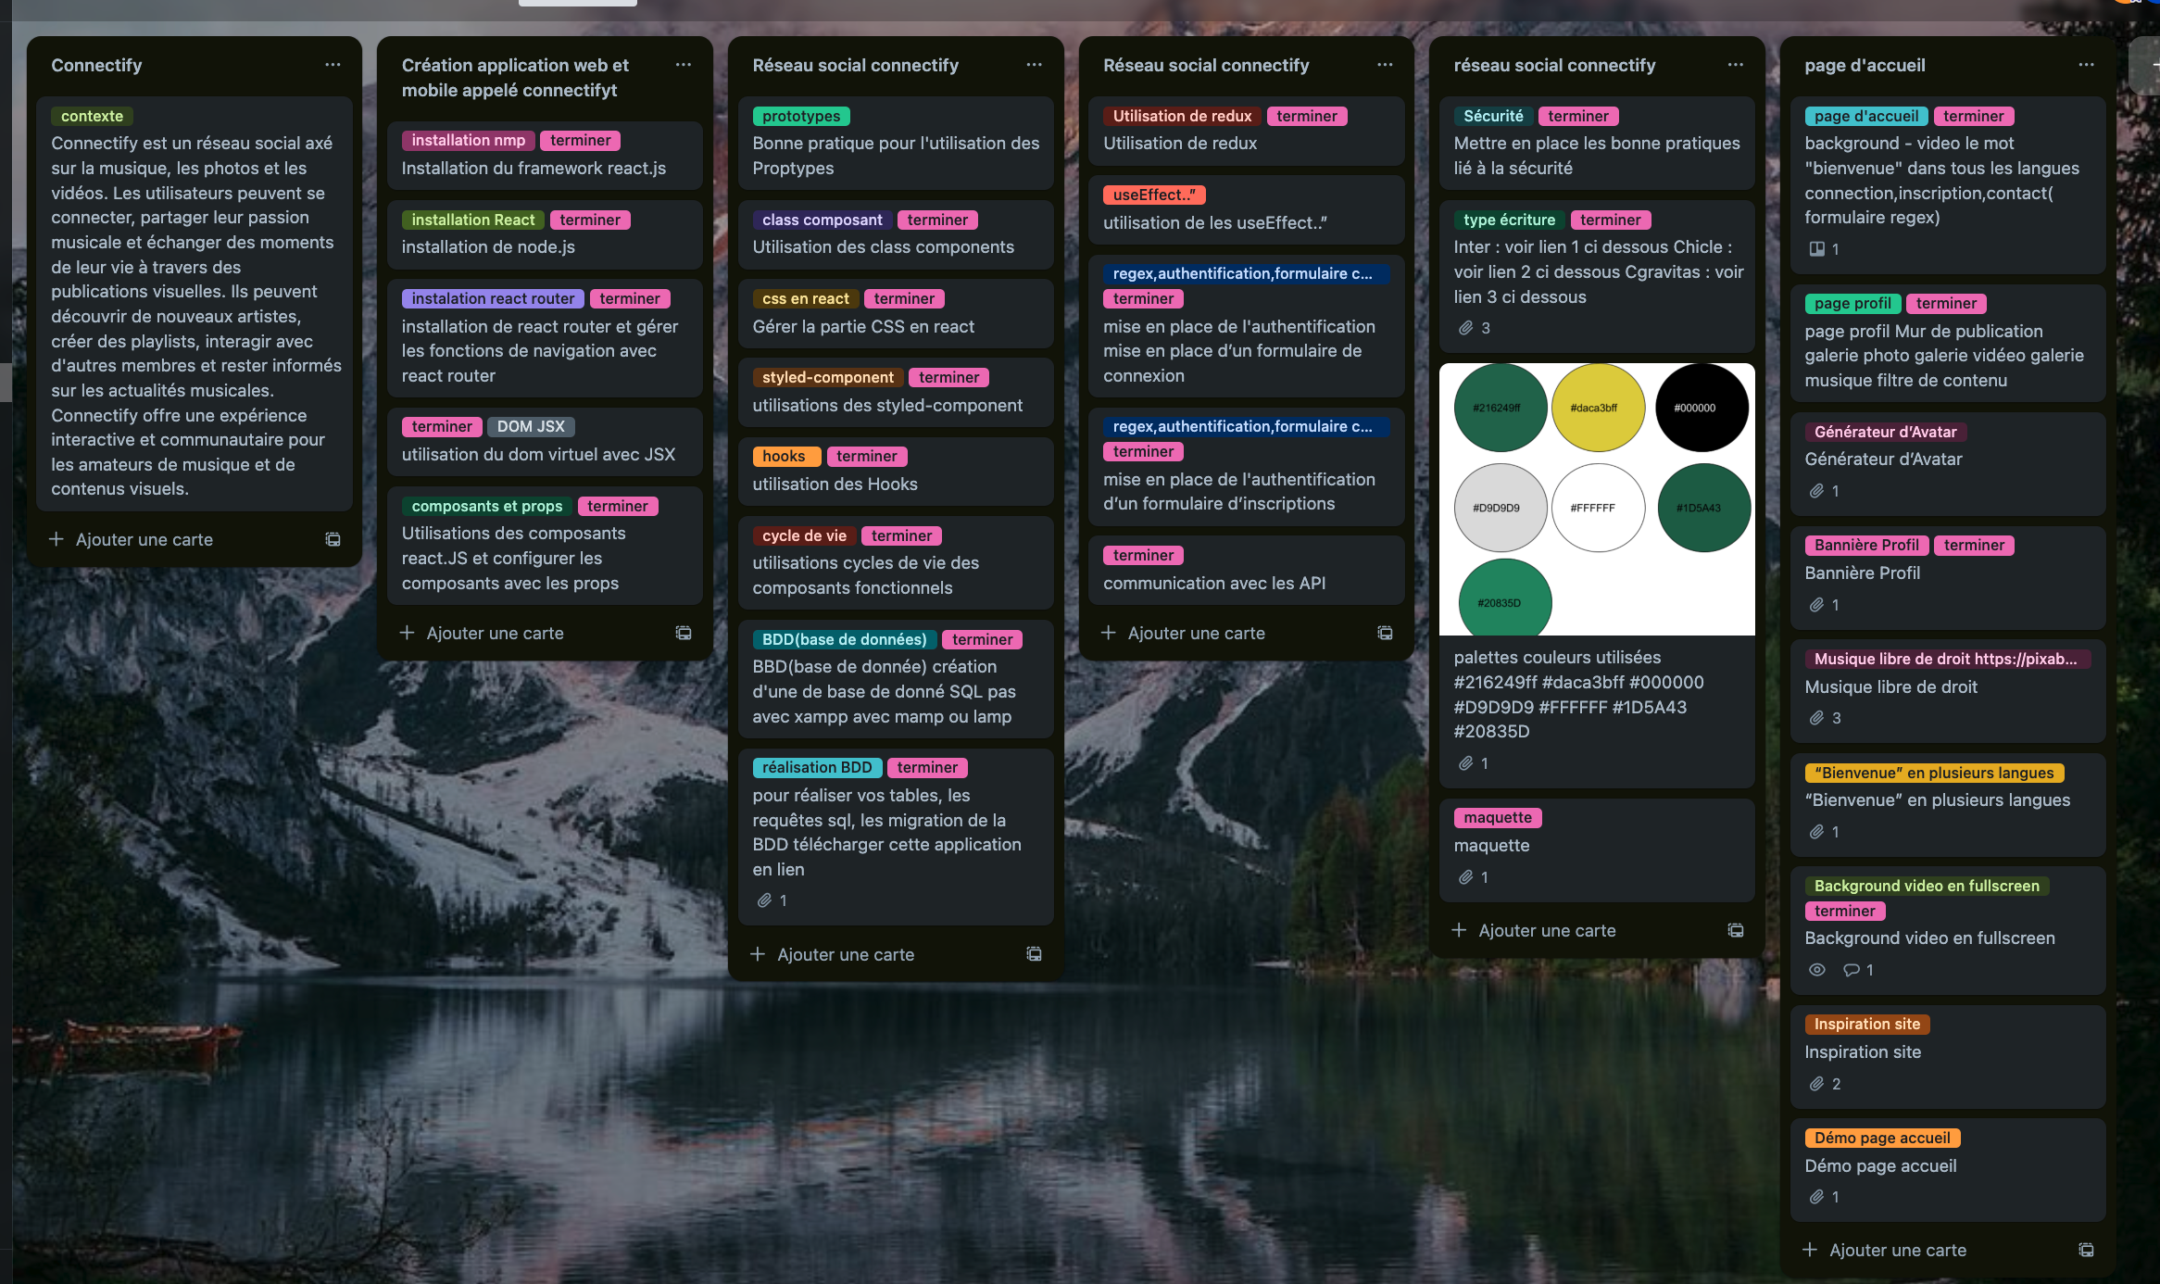
Trello
Connectify

Slide 10
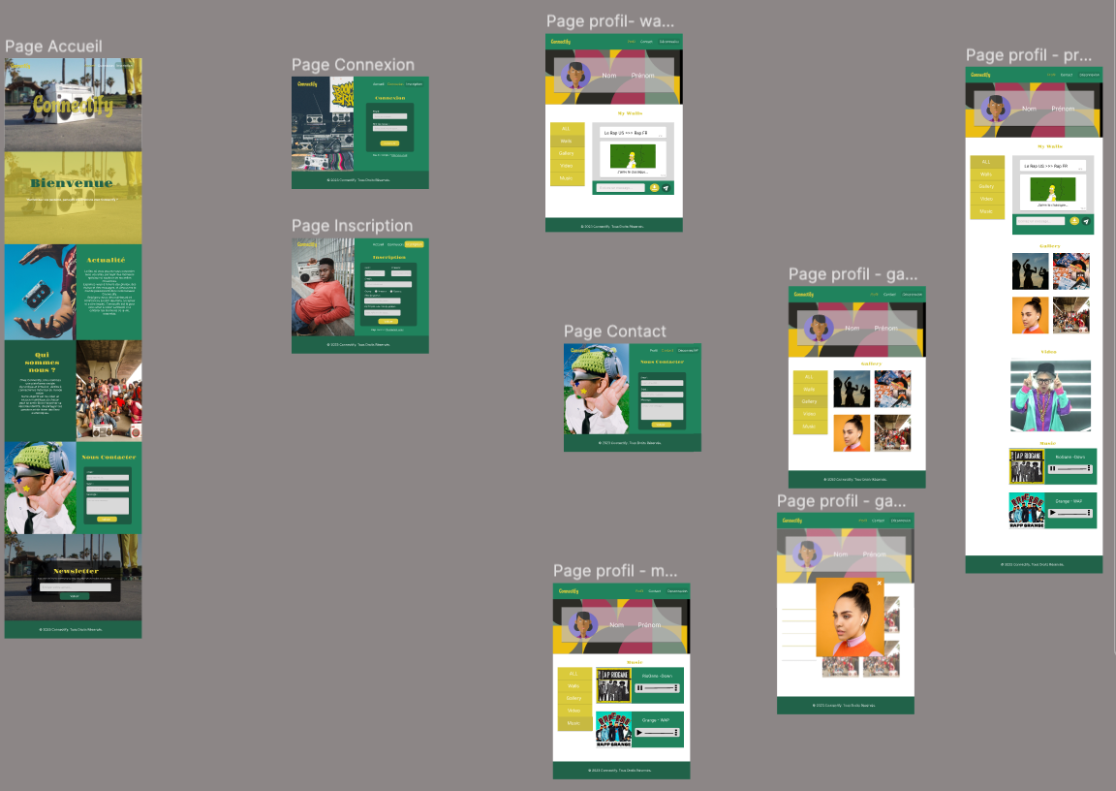
Maquelle web
Connectify

Slide 11
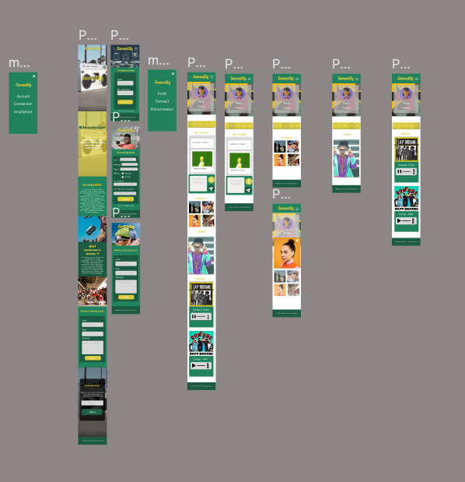
Maquette mobil
Connectify

Slide 12
Présentation bout de code back
Connectify

Slide 13
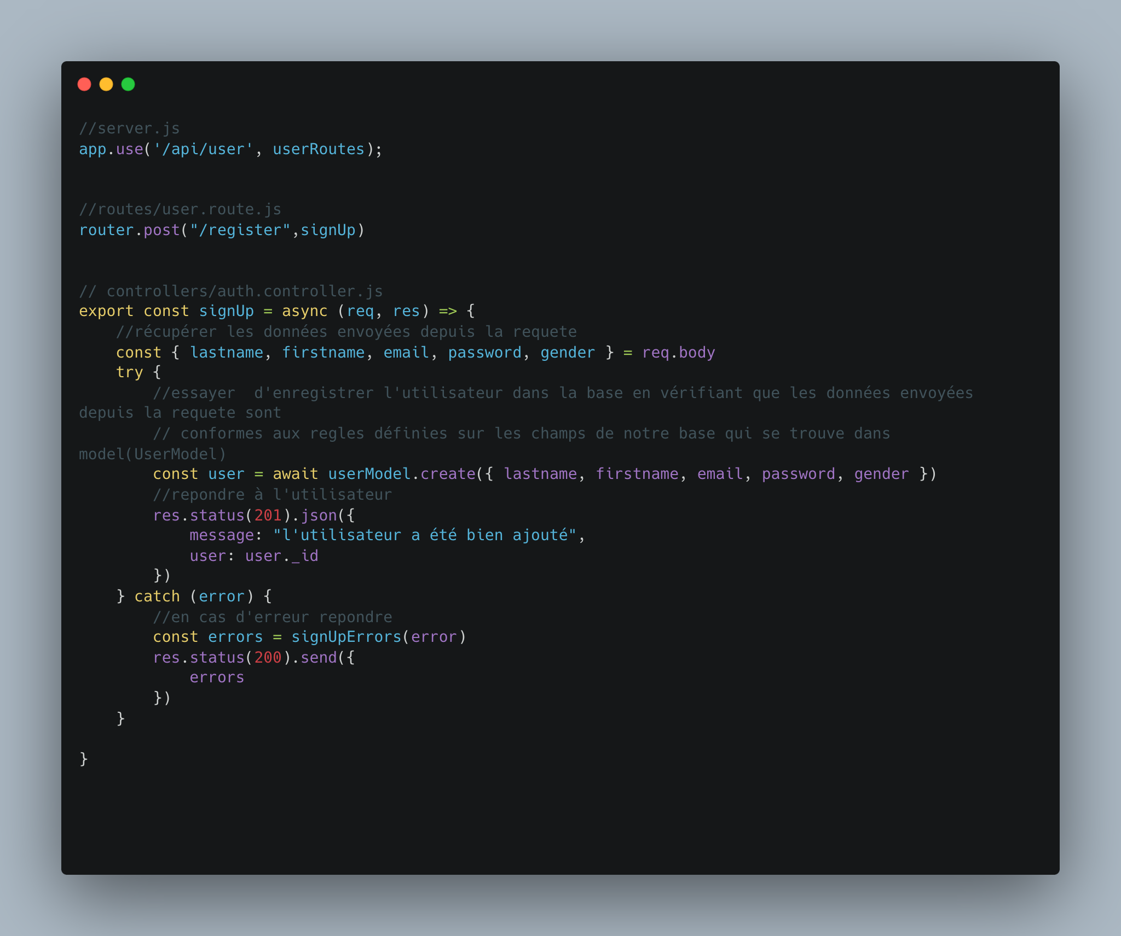
Connectify

Slide 14
Démonstration du site connectify
Démonstration sur le navigateur
Connectify

Slide 15

Un point à améliorer
Sécurité et refactorisation du code
Sécurité
Connectify

Slide 16

conclusion
Merci de m’avoir écouté
Martinaise NGA
Connectify

